Slide 1
类图

Slide 2
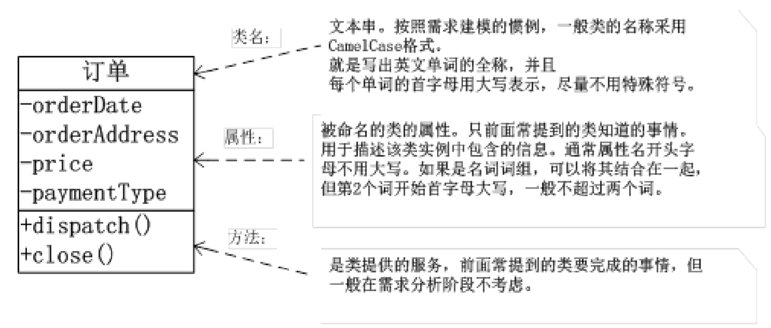
类图
类是对一组具有相同属性、操作、关系和语义对象的描述。
关系是类之间的，语义是蕴涵的，对一个类而言，其关键的特性是属性和操作，UML对类的表示方法如图

Slide 3

单选题
1分
在一个在线购物系统中，以下哪个描述最不可能是一个类？
A
商品（Product）
B
购物车（Cart）
C
快递单号（TrackingNumber）
D
用户（User）
提交

Slide 4
单选题
1分
用户需求描述：“用户需要能够创建和管理自己的账户，包括查看账户余额、进行存款和取款操作。” 这个描述中，最可能表示为一个类的词是：
A
用户（User）
B
余额（Balance）
C
存款（Deposit）
D
取款（Withdrawal）
提交

Slide 5
单选题
1分
用户需求描述：“系统需要支持图书的借阅和归还功能，图书应有标题、作者、ISBN号等属性，同时需要记录借阅者的信息和借阅时间。” 这个描述中，表示图书的类可能是：
A
借阅者（Borrower）
B
借阅时间（BorrowTime）
C
图书（Book）
D
ISBN号（ISBN）
提交

Slide 6
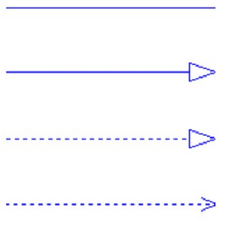
类的关系
关联（association）:聚合（aggregation）和组合（composition）
泛化 （generalization）
实现（realization）
依赖 （dependency）

Slide 7
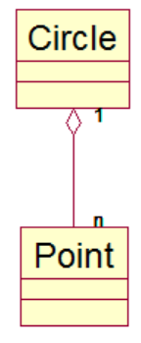
类之间的关系----聚集
聚集（聚合）
聚集是一种特殊形式的关联，聚集表示类之间的关系是整体与部分的关系。 “部分”可以独立于“整体”而存在。
Circle类和Style类之间是聚集关系。如果circle这个对象不存在了，并不意味着Style这个对象也消失了。

Slide 8
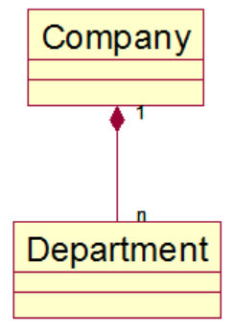
类之间的关系----组合
组合
组合也表示类之间的整体与部分的关系，又被称为强聚合。在组合中，部分与整体具有相同的生命周期，“部分”完全依赖于“整体“类。

Slide 9
类之间的关系----组合

Slide 10
类之间的关系----泛化关系
泛化定义了一般元素和特殊元素之间的分类关系
面向对象程序设计:类与类之间的泛化→类与类之间的继承

Slide 11
类之间的关系----依赖关系
有两个元素X、Y，如果修改元素X的定义可能会引起对另一个元素Y的定义的修改，则称元素Y依赖（Dependency）于元素X。

Slide 12
依赖关系和关联关系在代码上的区别
依赖关系体现在方法参数、局部变量或返回值类型上，是临时的。
关联关系体现在类的属性（成员变量）上，可以是长期的。
依赖关系不需要通过构造器来初始化依赖的对象，而关联关系通常需要。
关联关系可以表示整体-部分关系（如聚合和组合），而依赖关系不能。

Slide 13
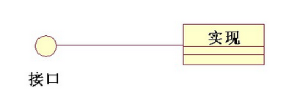
实现关系
一个元素完成另外一个元素的操作功能，则二者之间构成实现关系。
如接口类及其实现；接口没有属性，只有声明的操作方法，而由实现类具体定义实现部分。

Slide 14
单选题
1分
用户需求描述：“在图书馆管理系统中，用户（User）可以借阅书籍（Book），每本书籍（Book）只能被一个用户（User）借阅。”用户、书籍和借阅记录之间存在哪一种关系？
A
关联关系
B
依赖关系
C
实现关系
D
泛化关系
提交

Slide 15
单选题
1分
用户需求描述：“在订单处理系统中，订单（Order）包含多个订单项（OrderItem），每个订单项代表订单中的一个商品（Product）及其数量。”订单和订单项之间存在哪种关系？
A
关联关系
B
聚合关系
C
组合关系
D
泛化关系
提交

Slide 16
单选题
1分
用户需求描述：“在一个图形编辑器中，矩形（Rectangle）是形状（Shape）的一种特殊类型，具有额外的属性（如长和宽）。矩形和形状之间存在哪种关系？
A
关联关系
B
聚合关系
C
组合关系
D
泛化关系
提交

Slide 17
单选题
1分
用户需求描述：“在一个在线购物系统中，支付系统（PaymentSystem）依赖于信用卡处理服务（CreditCardService）来处理信用卡支付。” 支付系统和信用卡处理服务属于哪种类之间的关系？
A
关联关系
B
实现关系
C
泛化关系
D
依赖关系
提交

Slide 18
单选题
1分
用户需求描述：“在一个软件开发框架中，有一个接口（Interface）定义了数据访问的方法，多个数据访问类（DataAccessClass）实现了这个接口，以支持不同的数据存储方式（如数据库、文件等）。”数据访问类和接口之间属于哪种类之间的关系？
A
关联关系
B
实现关系
C
泛化关系
D
依赖关系
提交

Slide 19
单选题
1分
用户需求描述：“在车辆管理系统中，车辆（Vehicle）包含一个发动机（Engine），当车辆报废时，发动机也会被销毁。”车辆和发动机之间属于哪种类之间的关系？
A
泛化关系
B
聚合关系
C
组合关系
D
依赖关系
提交

Slide 20
单选题
1分
用户需求描述：“在员工管理系统中，员工（Employee）可以是全职员工（FullTimeEmployee）或兼职员工（PartTimeEmployee），每种类型的员工都有一些特定的属性和方法。”员工和兼职员工存在哪种关系？
A
关联关系
B
聚合关系
C
组合关系
D
泛化关系
提交

Slide 21
单选题
1分
用户需求描述：“在一个图像处理应用中，图像处理器（ImageProcessor）需要处理图像，它使用图像处理库（ImageProcessingLibrary）来进行图像处理操作。”图像处理器和图像处理库之间属于哪种类之间的关系？
A
泛化关系
B
聚合关系
C
组合关系
D
依赖关系
提交

Slide 22
单选题
1分
用户需求描述：“在一个日志记录系统中，日志记录器（Logger）需要记录日志，它使用文件系统（FileSystem）来保存日志文件。”日志记录器和文件系统之间属于哪种类之间的关系？
A
泛化关系
B
聚合关系
C
组合关系
D
依赖关系
提交

Slide 23
单选题
1分
用户需求描述：“在一个在线学习平台中，学生（Student）可以参加多门课程（Course），每门课程可以由多个学生参加。”学生、课程和选课记录之间存在哪一种关系？
A
关联关系
B
依赖关系
C
实现关系
D
泛化关系
提交

Slide 24
单选题
1分
用户需求描述：“在一个电子邮件系统中，邮件发送器（MailSender）需要发送电子邮件，因此它使用SMTP服务（SMTPService）来发送邮件。”邮件发送器和SMTP服务之间属于哪种类之间的关系？
A
泛化关系
B
聚合关系
C
组合关系
D
依赖关系
提交

Slide 25
创建一个类图。下面给出创建类图所需的信息。
学生（Student）可以是在校生（undergraduate）或者毕业生(graduate).
在校生可以是助教(tutor)
一名助教指导一名学生。
教师(Teacher)和教授(Professor)属于不同级别的教员(Instructor)
一名教师助理(TearcherAssistant)可以协助一名教师和一名教授，一名教师只能有一名教师助理，一名教授可以有5名教师助理。
教师助理是毕业生

Slide 26
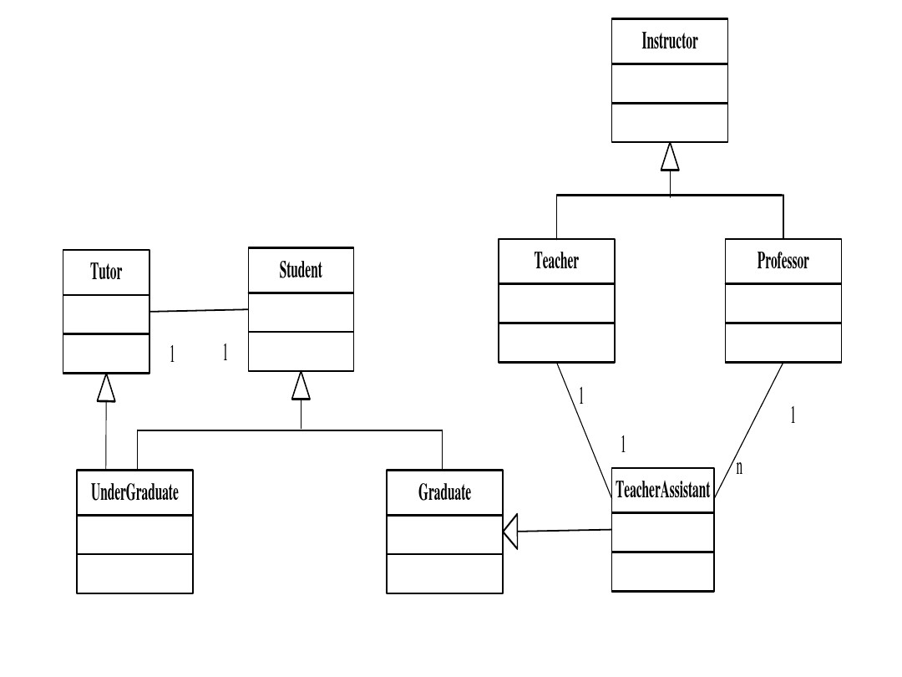

Slide 27
需求描述
小王是一个爱书之人，家里各类书籍已过千册，而平时又时常有朋友外借，因此需要一个个人图书管理系统。该系统应该能够将书籍的基本信息按计算机类、非计算机类分别建档，实现按书名、作者、类别、出版社等关键字的组合查询功能。在使用该系统录入新书籍时系统会自动按规则生成书号，可以修改信息，但一经创建就不允许删除。该系统还应该能够对书籍的外借情况进行记录，可对外借情况列表打印。另外，还希望能够对书籍的购买金额、册数按特定时间周期进行统计

Slide 28
发现类
小王是一个爱书之人，家里各类书籍已过千册，而平时又时常有朋友外借，因此需要一个个人图书管理系统。该系统应该能够将书籍的基本信息按计算机类、非计算机类分别建档，实现按书名、作者、类别、出版社等关键字的组合查询功能。在使用该系统录入新书籍时系统会自动按规则生成书号，可以修改信息，但一经创建就不允许删除。该系统还应该能够对书籍的外借情况进行记录，可对外借情况列表打印。另外，还希望能够对书籍的购买金额、册数按特定时间周期进行统计

Slide 29
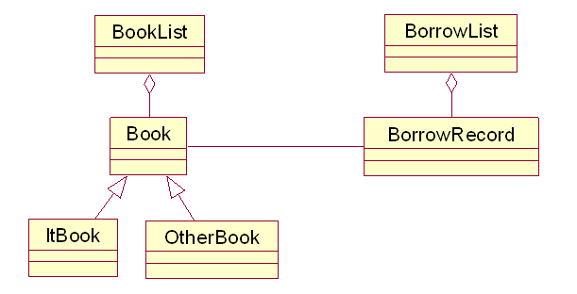
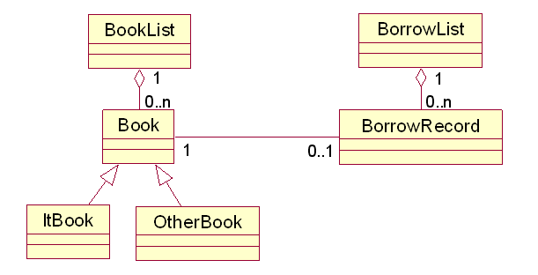
书籍 计算机类书籍 非计算机类书籍 借阅记录 借阅记录列表 书籍列表
关联分析，建模，多重性分析，再建模

Slide 30
在一个在线购物系统中，存在不同类型的用户（如普通用户和VIP用户）。用户可以对感兴趣的商品下单，生成一个订单，订单会详细记录购买的商品及其数量、总价等信息，订单一旦销毁，订单项也将销毁。此外，系统还有一个管理员角色，负责处理订单。
要求：
从描述中识别出类，并绘制出类图。
类图中应体现出关联关系、依赖关系、泛化关系、组合关系和聚合关系。
使用UML的标准符号来表示类图元素（如类、关系等）。

Slide 31
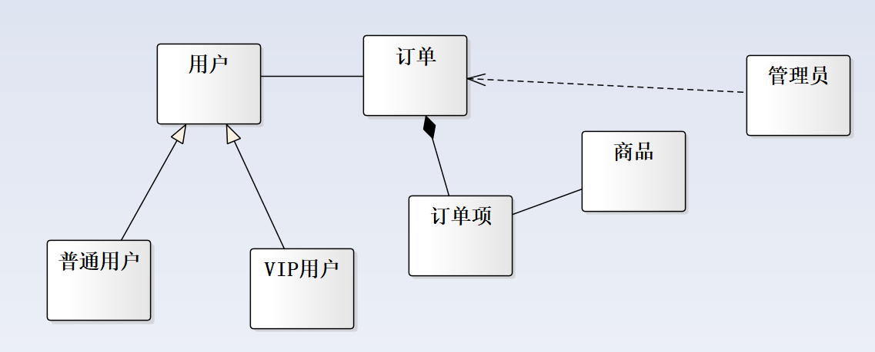

Slide 32
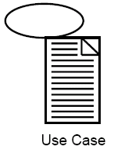
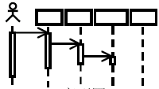
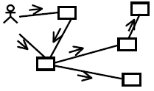
将用例行为分配给类
面向对象系统是通过对象间的协作实现需求的
需求阶段通过自然语言描述
分析设计阶段采用图形化方式描述协作过程
利用交互图将用例行为分配给分析类

Slide 33
顺序图Sequence Diagram
顺序图是一种交互图，描述对象之间的动态交互关系，着重体现对象间消息传递的时间顺序
对象(Object)：对象、对象的生命线、对象的执行发生和对象的删除
消息(Message)：简单消息、同步消息、异步消息、返回消息

Slide 34
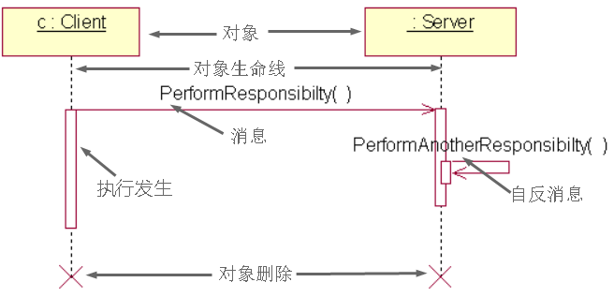
顺序图剖析

Slide 35
顺序图——顺序图建模
会员点击浏览购物页面，生成购物车，浏览商品并选择合适的商品进行添加，购物车信息更新，会员删除商品时需要进行购物车修改，完成商品选择，生成订单，购物车信息则销毁，生成订单正确无误后订单提交，退出购物网页。

Slide 37
常见的交互片段
可选(opt)
该片段只有在守卫条件成立时才执行
选择(alt)
用水平虚线分割成几个分区。每个分区都有守卫条件，当守卫条件为真时执行
循环(loop)
在守卫条件为真的情况下循环执行
并行(par)
几个分区要并行（或并发）执行

Slide 38
在一个在线购物系统中，用户向“购物车”发送一个“查看总价”的消息。如果用户选择使用优惠券，则购物车显示一个优惠券代码输入框。用户输入优惠券代码，购物车向“优惠券验证服务”发送“验证代码”，购物车计算总价返回给用户。请绘制一个顺序图来表示这个场景。

Slide 39
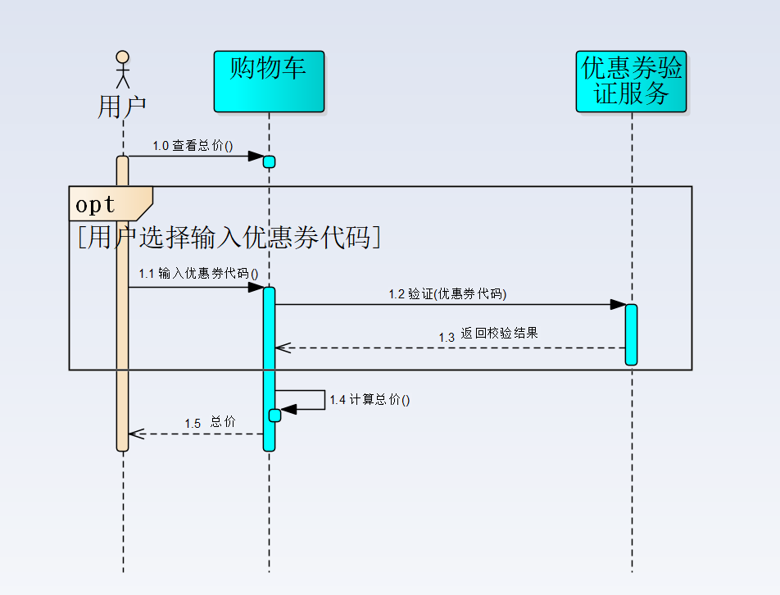

Slide 40
在一个ATM系统中，用户插入银行卡，输入密码，如果密码正确，则系统显示操作界面，如果错误，系统提示密码错误，请重新输入。

Slide 41
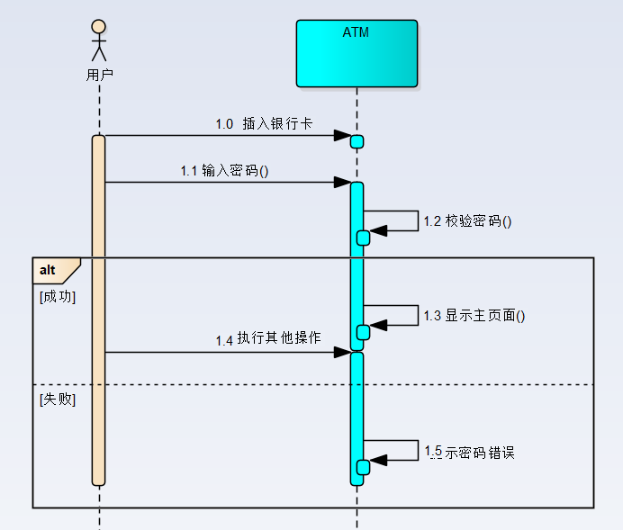

Slide 42
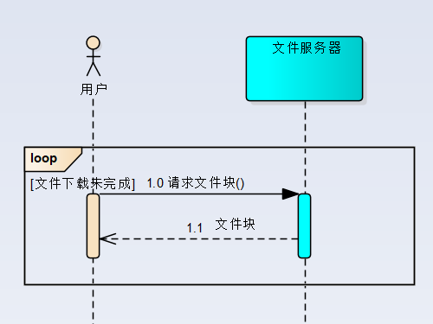
在一个文件下载系统中，用户多次向“文件服务器”发送“请求文件块”的消息，文件服务器返回文件块给用户，直到整个文件下载完成。请绘制顺序图来表示这个场景。

Slide 43
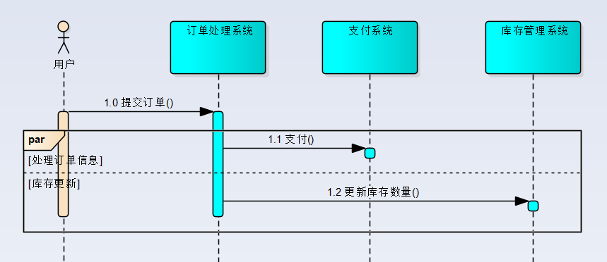
在一个电子商务系统中，用户向“订单处理系统”发送一个“提交订单”的消息，系统需要同时处理订单信息和库存更新。在订单处理路径中，订单处理系统可能会与“支付系统”交互。在库存更新路径中，订单处理系统与“库存管理系统”交互以更新库存数量。请绘制一个顺序图来表示这个场景。

Slide 44
在一个在线零售商店的订单处理流程中：
用户可以登录到在线零售商店。如果用户未登录，则只能浏览商品。
用户浏览商品列表，选择感兴趣的商品。
用户可以多次选择商品并添加到购物车中。
用户完成商品选择后，点击结算按钮开始结算流程。系统展示不同的配送选项，用户选择一个配送方式。
系统展示不同的支付方式，用户选择一个支付方式。
在支付过程中，系统同时与支付网关和库存管理系统进行交互。 验证支付信息：支付网关验证用户的支付信息。检查库存：库存管理系统检查用户所购商品是否都有库存。
opt
opt
loop
alt
alt
par
给出合适的片段类型标记。

Slide 45
在一个在线图书馆系统中，用户可以进行书籍借阅、还书和查看借阅历史。
用户尝试登录图书馆系统，如果登录成功，则继续操作；否则，系统提示登录失败。
登录成功后，用户可以选择查看自己的借阅历史。
用户选择要借阅的书籍，系统会检查书籍是否可用。如果书籍不可用，系统提示用户书籍已被借出。否则系统扣除用户借阅额度，并更新书籍状态为已借出，然后提示用户借阅成功。
用户可以连续还书多本，每还一本书，系统都会更新书籍状态和用户借阅额度。
alt
opt
alt
loop
给出合适的片段类型标记。

